Slide 1
E4-H题-小水濑和补图
张逸君
2022-11-21

Slide 2
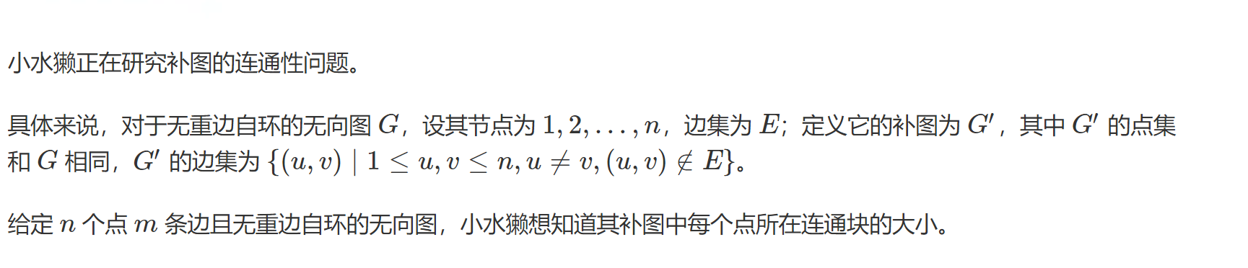
就是考虑图G的补图G’的连通性，求每一个点u在G‘中的连通块的大小
使用并查集

Slide 3
我们按照点的编号，一个一个依次加入图中；初始状态图上只有编号1的点，补图中它所在的连通块大小为1，代表元为1
举个例子，当考虑加入编号为8的点的时候，补图中
1、2、3在一个连通块，代表元为3，大小为3；
4、5、6在一个连通块，大小为3，代表元为6；
7在一个连通块，大小为1，代表元为7
123
456
7
此时加入的点8在原图中与1、2、3、4、5相连
因为1、2、3都与8相连，因此这个连通块不变
123
即使4、5和8相连，但是6没有和8相连，因此实际上4、5、6这个连通块要并入8
456
7
7没有和8相连，因此7的连通块中要并入8
8

Slide 4
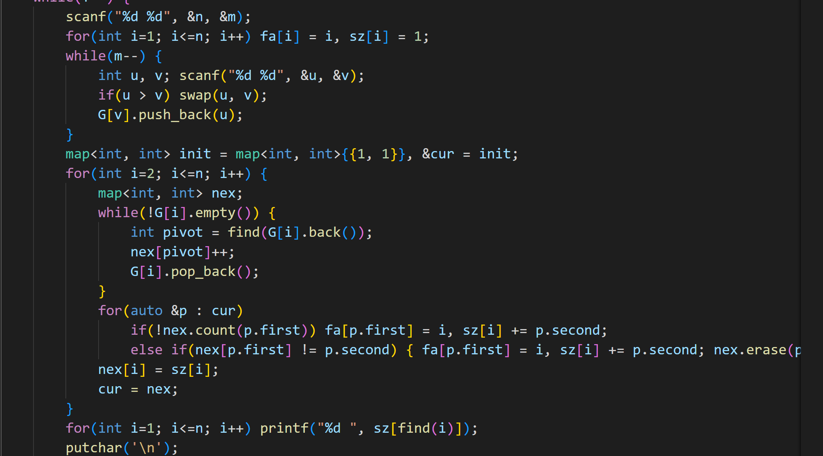

Slide 5
谢谢大家

